Slide 1
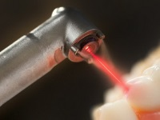
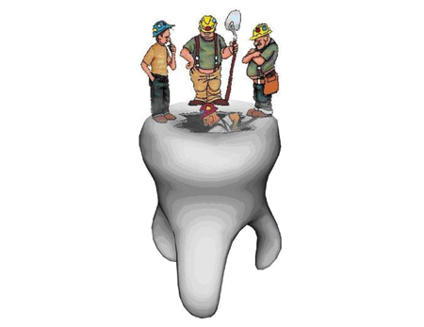
технології лікування КАРІЄСУ
Курс за вибором

Slide 2
Лікування карієсу зубів у даний час є однією з основних проблем стоматології.
Незважаючи на численні фундаментальні дослідження, спрямовані на вирішення цієї проблеми, тема лікування карієсу не втратила своєї актуальності, а, навпаки, значимість її постійно зростає.

Slide 3
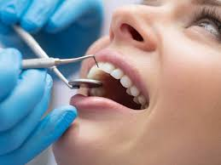

Slide 4
Мета
Метою викладання курсу за вибором «Технології лікування карієсу» на третьому році навчання є підготовка лікаря-стоматолога, здатного діагностувати, лікувати та профілактувати карієс зубів з урахуванням сучасних тенденцій розвитку терапевтичної стоматології.
4

Slide 5
Задачі
Навчити студентів :
обстежувати стоматологічного хворого з карієсом зубів, виявляти провідні синдроми і симптоми, обґрунтовувати і формулювати попередній діагноз;
аналізувати результати обстеження стоматологічного хворого з метою диференціальної діагностики;
формулювати остаточний діагноз;
визначати характер та принципи лікування карієсу зубів;
проводити первинну та вторинну профілактику.

Slide 6
Зміст дисципліни
На курсі будуть розглянуті основні аспекти останніх тенденцій в лікуванні карієсу зубів:
проаналізовано проблеми препарування каріозних порожнин;
представлено сучасні розробки в області вдосконалення приладів для фотополімеризації та стоматологічних борів;
запропоновано алгоритм дій, заснований на оцінці тяжкості перебігу «каріозної хвороби» у пацієнта;
6

Slide 7
Зміст дисципліни
відображено нові тенденції в розвитку терапевтичної стоматології (мінімально-інвазивна терапія карієсу зубів, фіссуротомія, і т.п.);
особливу увагу приділено властивостям і клінічним перспективам самоадгезівних композитних матеріалів для прямої реставрації зубів;
описано нові реставраційні матеріали провідних фірм-виробників:«Filtek Ultimate», 3M ESPE, «Estet X HD», Dentsply, «Charisma Opal», Heraeus, «Estelite Σ Quick», Tokuyama, «Amaris Gingiva», VOCO і т.п.
7

Slide 8
Результати вивчення
Курс за вибором «Технології лікування карієсу» сприяє:
створенню спеціальних компетентностенй в процесі навчання та в професійній діяльності;
проведенню лікування карієсу зубів, відповідно сучасним світовим досягненням.

Slide 9
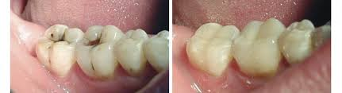
До лікування
Після лікування

Slide 10
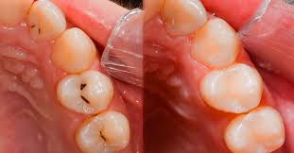
До лікування
Після лікування

Slide 11
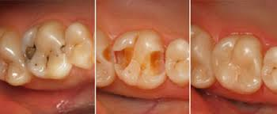
До лікування
Після лікування

Slide 12
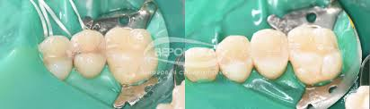
До лікування
Після лікування

Slide 13
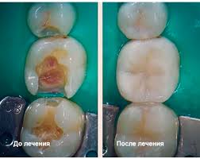
До лікування
Після лікування

